Slide 1


Installations frigorifiques: responsabilités et étapes clés pour une installation réussie
11 décembre 2025
John-David Burdet, avocat,
spécialiste FSA droit de la construction et de l’immobilier

Slide 2

Enjeux - Objectifs
Défi climatique, réduction GES
Objectif décarbonation de la construction
Stratégie énergétique 2050
LEne Féd (ev. 1.1.2018)
MoPEC 2014/2025 harmonisation des réglementations cantonales
Grandes opportunités sur le marché
Forte concurrence situations défavorables à la profession
Rappeler les différents intervenants
Qualifier les relations juridiques et déterminer les responsabilités
Service de qualité au client final
Distinguer les étapes clés d’une installation
Protéger les installateurs frigoristes

Slide 3
Acteurs
Maître de l’ouvrage - propriétaire du bâtiment
Installateur frigoriste
Fournisseur
Bureau technique spécialisé
Architectes
Sanitaires
Maçons
Electriciens
Etat –canton/commune

Slide 4
Relations
AUTORITE
ARCHIT.
BUREAU TECH.
MO
INSTAL.
SANIT.
MACON
ELECTRO
FOURN.

Slide 5
Fondements juridiques - distinctions
LOIS FEDERALES
LEne
LCo2
LPE
OPB
ORRChim
PUBLIC
LOIS CANTONALES
LEn cant
L. Amenag
REGLES COMMUN.
RPGA
C. ENTREPRISE
PRIVE
CODE DES OBLIGATIONS
C. VENTE MOB.
C. MANDAT

Slide 6
Fondements juridiques Droit privé
Contrat d’entreprise:
Art. 363 à 379 CO
Obligation de résultat
Régime des garanties
Contrat de vente mobilière
Art. 187 à 215 CO
Régime des garanties
Contrat de mandat
Art. 394 à 406 CO
Obligation de moyens
Régime des garanties
Liberté contractuelle
Conditions générales
Normes techniques (SIA)

Slide 7

Observations préliminaires
Il y a de nombreuses combinaisons possibles.
Pour le client,
le plus confortable c’est d’avoir un seul cocontractant.
Pour l’analyse,
trois intervenants: Installateur frigoriste, Bureau technique, Fournisseurs
Dans cette variante, l’installateur frigoriste s’occupe de toutes les démarches (autorisations, subventions) et de l’installation du système.
Le MO a des contrats distincts avec les autres corps de métiers ( sanitaire, électriciens, maçons)

Slide 8
Intervenants – Variante « Installateur frigoriste »
AUTORITE
BUREAU TECH.
Solution alternative
AUTRES ENTR.
MO
INSTAL. FRIGOR.
FOURN. INSTAL

Slide 9
Relations juridiques – Variante « Installateur frigoriste»
Relation MO – Installateur
Contrat d’entreprise
Obligation de résultat
Débiteur des garanties
Relation Installateur – Fournisseur
Contrat de vente mobilière
Régime des garanties
Relation Installateur – Bureau technique:
Qualification juridique dépend du contenu du contrat
Doit des garanties

Slide 10
Points de vigilance
Installateur = spécialiste!
Devoir d’avis du spécialiste.
Défauts = absence d’une qualité promise ou absence d’une qualité attendue.
Qualité attendue = règle de l’art/état de la technique
Installateur doit rester à jour sur les normes techniques !

Slide 11
Etapes clés du processus
Etude de faisabilité
Planification
Installation et mise en œuvre
Mise en service
Suivi des garanties

Slide 12
Etude de faisabilité et analyse des besoins
L’installateur frigoriste assume la responsabilité principale vis-à-vis du MO.
L’installateur frigoriste a confié au bureau technique cette partie du travail.
Alternative: contrat direct avec le MO!
Le bureau technique doit exécuter son contrat conformément aux règles de l’art, soit en fonction de l’état de la technique.
Attention: installateur = spécialiste aussi! Devoir d’avis
En sa qualité de mandataire spécialisé, le bureau technique répond du respect des exigences techniques liés aux spécificités du projet.
L’installateur frigoriste peut agir en responsabilité contre le bureau technique. Attention délai de prescription.

Slide 13
Points de vigilance
Installateur
=
spécialiste
Responsable du dimensionnement de l’installation par rapport au besoin du MO.
Spécialiste = vigilance accrue!
Installateur doit se renseigner sur les éléments pertinents.
Devoir d’avis ! Documenter!

Slide 14
Planification
L’installateur frigoriste assume la responsabilité principale vis-à-vis du MO.
L’installateur frigoriste a confié au bureau technique cette partie du travail.
Alternative: contrat direct avec le MO!
Le bureau technique doit exécuter son contrat conformément aux règles de l’art, soit en fonction de l’état de la technique.
Attention: installateur = spécialiste aussi! Devoir d’avis
En sa qualité de mandataire spécialisé, le bureau technique répond du respect des exigences techniques liés aux spécificités du projet.
L’installateur frigoriste peut agir en responsabilité contre le bureau technique. Attention délai de prescription.

Slide 15
Points de vigilance
Procédure autorisation
Installateur
=
spécialiste
Positionnement instal.
Principe de prévention!
Positionnement instal.
respect réglementation de la zone.

Slide 16
Installation et mise en oeuvre
L’installateur frigoriste assume la responsabilité principale vis-à-vis du MO
L’installateur frigoriste achète la machine au fournisseur de l’installation.
Le fournisseur de l’instal. doit à l’installateur frigoristes les garanties découlant du contrat de vente mobilière.
L’installateur est responsable de la correcte installation de la machine.

Slide 17
Points de vigilance
Installateur
= spécialiste
Respect des règles de l’art.
Garanties fournisseur: selon contrat. Attention CG!
Garantie fournisseur: Si rien de précisé,
2 ans
(art. 210al. 1 CO).
5 ans?
Devoir de vérification et avis des défauts
(art. 201 CO).

Slide 18
Mise en service
L’installateur frigoriste assume la responsabilité principale vis-à-vis du MO.
La mise en service est en principe effectuée avec ou par le fournisseur
La mise en service = réception de l’ouvrage
Réception de l’ouvrage = départ délais de garantie

Slide 19
Points de vigilance
Installateur
=
spécialiste
Explications au MO
Devoir d’avis du spécialiste (ex. temp. eau chaude)
Documenter les recommandations!
Documenter la réception de l’ouvrage

Slide 20
Suivi et entretien
L’installateur frigoriste assume la responsabilité principale vis-à-vis du MO.
L’installateur frigoriste doit les garanties prévues par le contrat.
Quelle durée des garanties?

Slide 21
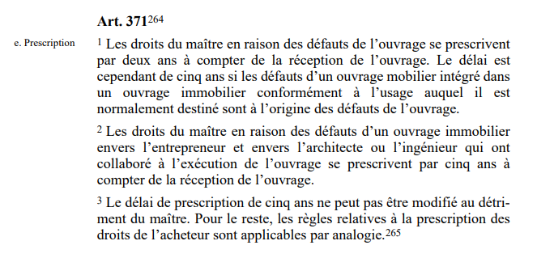




Points de vigilance
Délai de garantie:

Slide 22
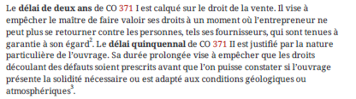
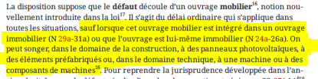


Points de vigilance
Ouvrage mobilier intégré à ouvrage immobilier :

Slide 23
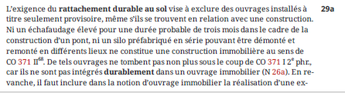

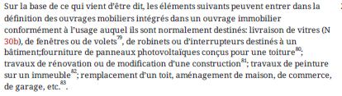



Points de vigilance
Ouvrage mobilier intégré à ouvrage immobilier :

Slide 24
Nouveautés 2026
Régime des garanties subit des modifications sur deux points:
Le délai d’avis des défauts passe à 60 jours pour certaines prestations;
Le régime des délais de prescriptions est plus protecteur du client.

Slide 25
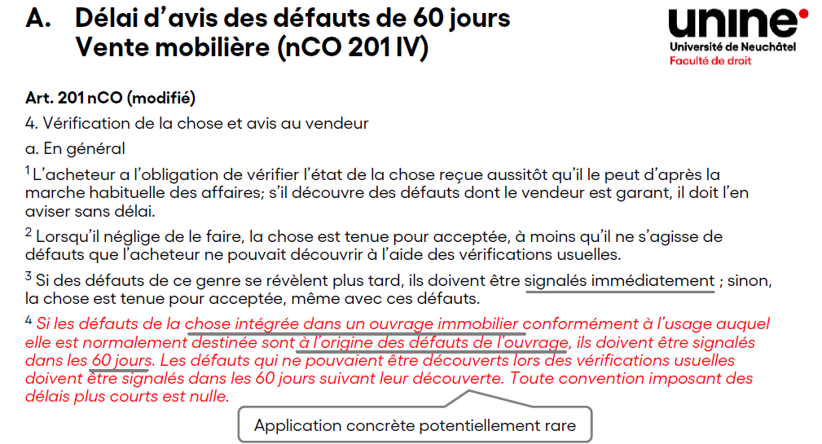
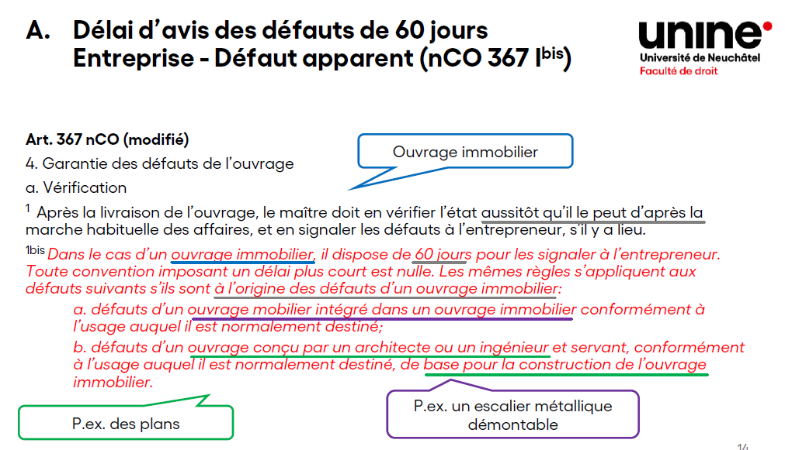
Nouveauté 2026
Prof. Blaise Carron

Slide 26
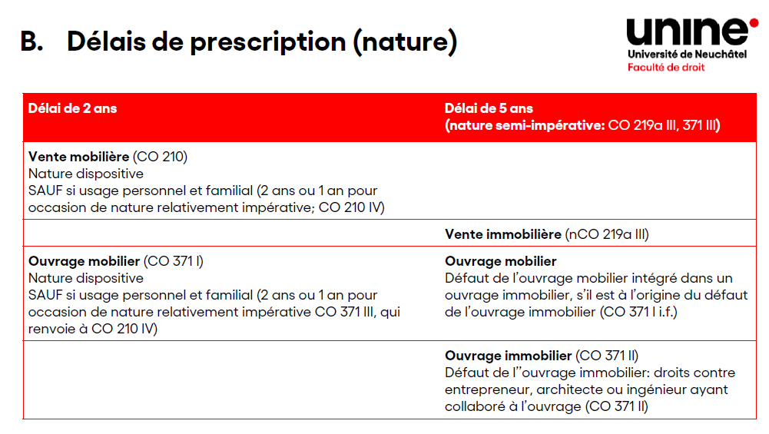
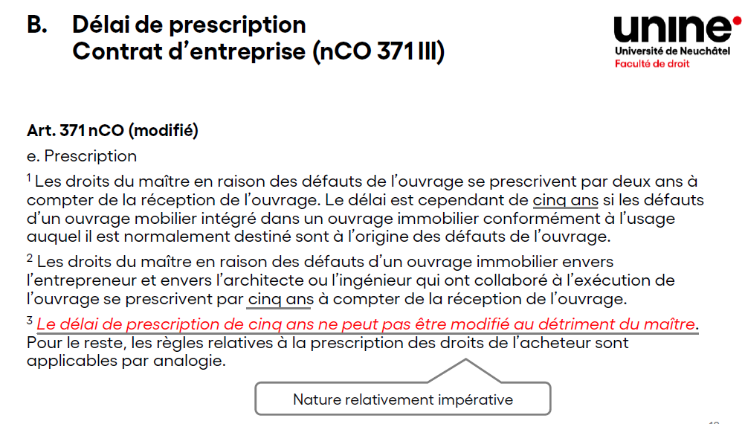
Nouveauté 2026
Prof. Blaise Carron

Slide 27
Point de vigilance
NOUV. 2026
Vérifier la durée des garanties
Coordonner celles du fournisseur
NOUV. 2026
Mise à jour du contrat d’entretien.
Acte interruptif: réintervention sans réserve!
Régler également la question du délai d’avis des défauts!

Slide 28
Bonnes pratiques
Documentation contractuelle essentielle pour déterminer la portée des engagements de l’installateur frigoriste et la nature des garanties et leur durée.
Déterminations claires du cahier des charges entre les divers intervenants. Permet de répartir les responsabilités en cas de problème.
Compte tenu des divers intervenants et dès lors que l’installateur frigoriste répond en première ligne, coordonner les garanties avec le fournisseur.
Préservation des moyens de preuve en cas de problèmes. Mise en œuvre d’expertise technique.

Slide 29

MERCI DE VOTRE ATTENTION

